Slide 1
الروافع
اعداد الطالب: محمد عماد محمد النسور

Slide 2
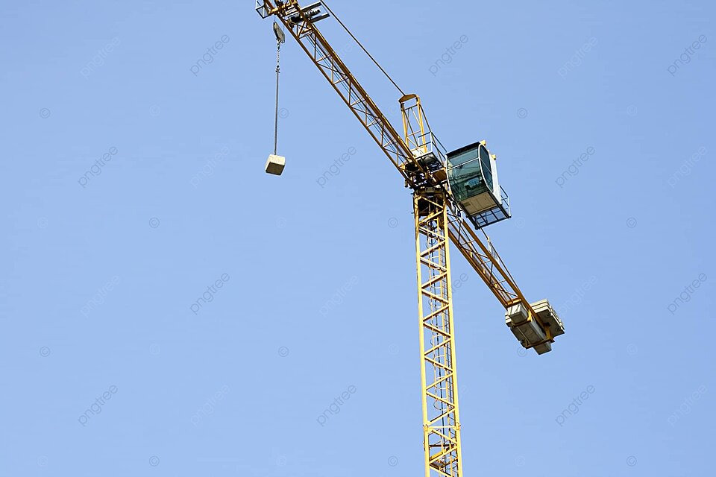
ماهي الروافع؟
الروافع هي إحدى الآلات البسيطة التي تستخدم لتغيير مقدار القوة أو اتجاهها بهدف تسهيل رفع الأجسام أو تحريكها.
تعتمد الروافع في عملها على وجود نقطة ارتكاز يتوازن حولها ذراع الرافعة، مما يسمح بزيادة الفائدة الميكانيكية وتقليل القوة المطلوبة.

Slide 3
الرافعات للبناء
تستخدم لرفع مواد البناء مثل الحديد، الخرسانة، الحمول الثقيلة.
أمثلة:
  الرافعات البرجية Tower Cranes-
  الرافعات المتحركة Mobile Cranes-
  البكرات Pulleys من أنواع الروافع

Slide 4
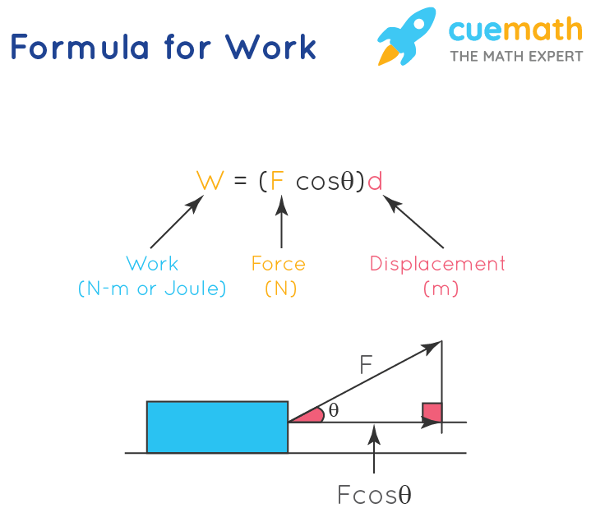
الشغل
الشغل(ش) وهو مقدار الطاقة المبذولة لرفع جسم أو تحريكه مسافة معيّنة.
ولحساب الشغل نستخدم المعادله التالية : الشغل يساوي القوة المؤثره(ق) ضرب الازاحه(س)

Slide 5
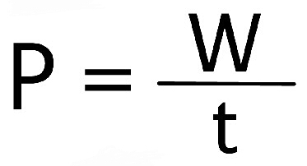
القدرة
القدرة(قد) هو مقدار الطاقة المبذولة لرفع جسم أو تحريكه مسافة معيّنة.
ولحسابه نستخدم المعادله التالية
القدرة=الشغل(ش) قسمة الزمن(ز)​

Slide 6
تطبيق على القدرة
حمولة وزنها ٢٠٠٠ نيوتن تُرفع إلى ارتفاع ٥ أمتار خلال ١٠ ثوانٍ.
١) حساب الشغل:
2000 ضرب 5 و يساوي جول 10000
2) حساب القدرة:
10000 تقسيم 10 ثواني وتساوي 1000 واط
النتيجة: تحتاج الرافعة قدرة مقدارها 1000 واط لرفع الحمولة

Slide 7
الخلاصة
الروافع تُسهّل رفع الأحمال الثقيلة باستخدام مبادئ فيزيائية بسيطة.
قانون القدرة يساعد على معرفة سرعة إنجاز العمل.
تحسين كفاءة الرافعة يقلّل القدرة المستهلكة.

Slide 8

المصادر
-كتاب الفيزياء المدرسي
-ملاحظات الدرس
-الانترنت

